Slide 1
第十五章：轴对称
1. 图形的轴对称
像窗花一样,如果一个平面图形沿一条直线折叠,直线两旁的部分能够互相重合,这个图形就叫作轴对称图形,这条直线就是它的对称轴,折叠后重合的点是对应点,叫作对称点,这时,也说这个图形关于这条直线对称。
对称的性质:
成轴对称的两个图形中,连接对称点的线段被对称轴垂直平分.
无论是成轴对称的两个图形,还是轴对称图形,其对称轴都是其任意一对对称点所连线段的垂直平分线.
线段的垂直平分线：线段垂直平分线上的点与这条线段两个端点的距离相等.与线段两个端点距离相等的点在这条线段的垂直平分线上
原命题，逆命题，互逆命题，互逆定理

Slide 2
2. 画轴对称图形
3. 等腰三角形
  等腰三角形的性质：
等腰三角形的两个底角相等(简写成“等边对等角”);
等腰三角形底边上的中线、高及顶角平分线重合（简写成“三线合一”）.
等腰三角形的判定方法：
有两个角相等的三角形是等腰三角形（简写成“等角对等边”）
等边三角形
等边三角形的三个角都相等,并且每一个角都等于60°
三个角都相等的三角形是等边三角形,
有一个角是60°的等腰三角形是等边三角形,
在直角三角形中,如果一个锐角等于30°,那么它所对的直角边等于斜边的一半.

Slide 3
证明：一个锐角是30°的直角三角形，30°所对的边是斜边的一半。
A,B是线段CD同侧两点，在直线CD上找一点，使这一点到A,B两点的距离之和最短。
B
A
C
D

Slide 4
A,B是一条河两岸的两点，在河上造一座桥，使A到B的距离最短。
B
.
河
.
A

Slide 5
牛在A点，如果牛先去吃草，再去饮水，最后回到A点。怎么走距离最短？
河
草地
.
A

Slide 6

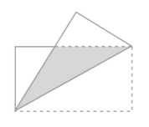
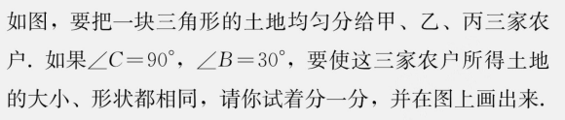
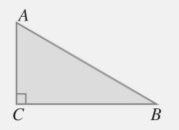

Slide 7
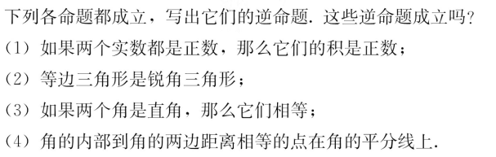

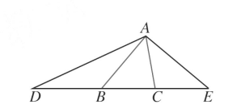

Slide 8
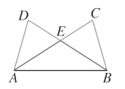
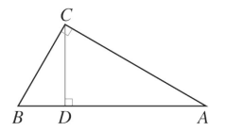

Slide 9

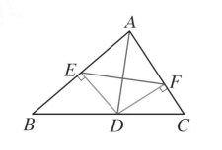

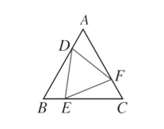

Slide 10

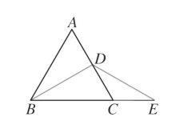

Slide 11
已知平面直角坐标系中两点A(-2, 4)和B(4, 2)，在x轴上找一点P，使▲APB的周长最短。
.
A
.
B

